Slide 1


Hybrid Mobile App Development
De volta ao React Native

Slide 2


React Native + Android
Agora que nos familiarizamos com o Android Studio e um pouco do desenvolvimento com Kotlin, vamos voltar ao React Native.
Vamos integrar o React Native com o Android Studio para rodar e gerar os arquivos necessários

Slide 3
Adeus Expo
O Expo é uma ferramenta excelente para desenvolvimento rápido, mas iremos priorizar projetos sem o Expo, para ser o mais reduzido possível em suas dependências
Nossos projetos agora serão feitos utilizando o próprio react native cli, integrando com o Android Studio

Slide 4
O que veremos
Setup do ambiente para rodar os projetos react native no Android Studio
Build do react native com o Metro
Run e Reload no Emulador, a partir do projeto no VS Code

Slide 5
Adicionando Variáveis de Ambiente
Vamos adicionar as variáveis de ambiente necessárias para rodarmos nosso projeto.
Primeiro para Windows, e depois para os usuários Linux

Slide 6
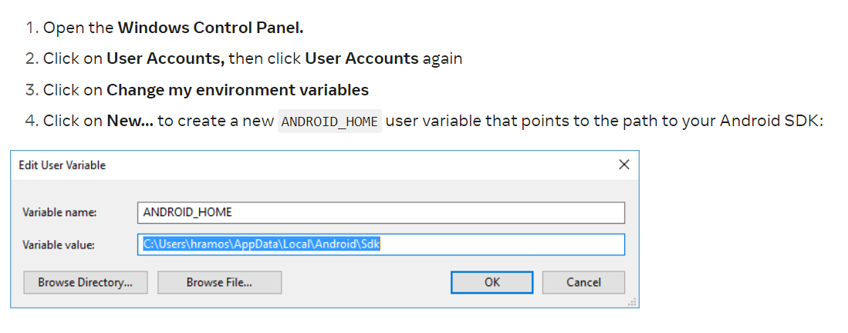
Windows

Slide 7
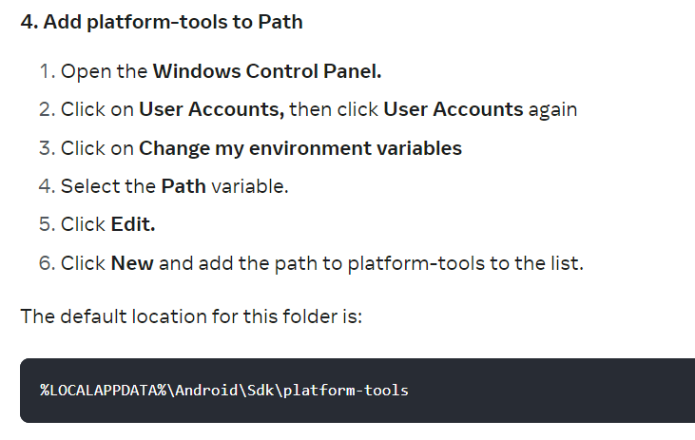
Windows

Slide 8
Windows
Para termos a certeza de que a nossa variável foi adicionada corretamente, usaremos o comando abaixo para verificar:
Get-ChildItem -Path Env:\

Slide 9
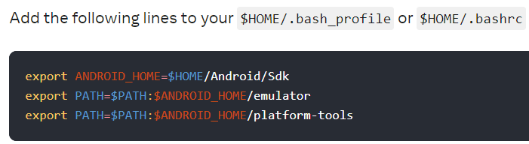
Linux

Slide 10
Apagando versões antigas do React Native
Vamos apagar versões antigas do React Native que possivelmente estejam instaladas. Isso vai garantir que todos usaremos a versão mais atualizada, e vai evitar possíveis erros
npm uninstall -g react-native-cli @react-native-community/cli

Slide 11
Apagando versões antigas do React Native
Vamos apagar versões antigas do React Native que possivelmente estejam instaladas. Isso vai garantir que todos usaremos a versão mais atualizada, e vai evitar possíveis erros
npm uninstall -g react-native-cli @react-native-community/cli

Slide 12
Criando o Projeto
Para criar o projeto sem o expo, usaremos o seguinte comando:
npx react-native@latest init <nome-do-projeto>

Slide 13
Criando o Projeto
Para criar o projeto sem o expo, usaremos o seguinte comando:
npx react-native@latest init <nome-do-projeto>

Slide 14
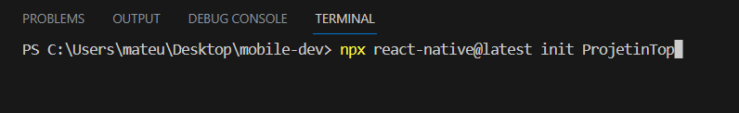
Criando o Projeto

Slide 15
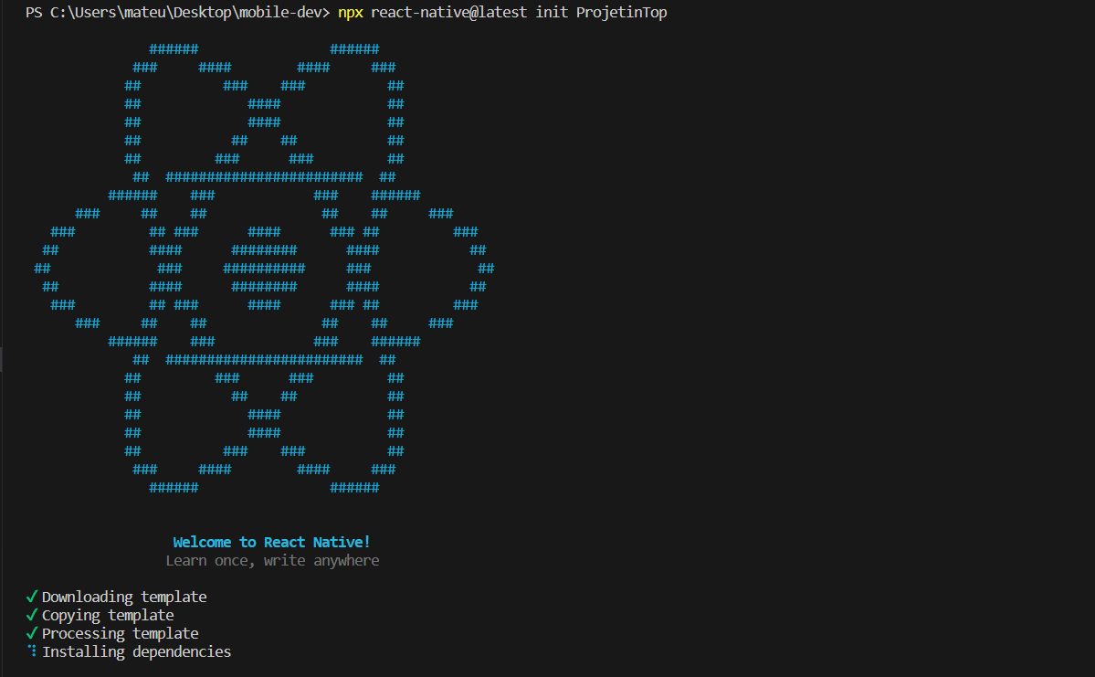
Criando o Projeto

Slide 16
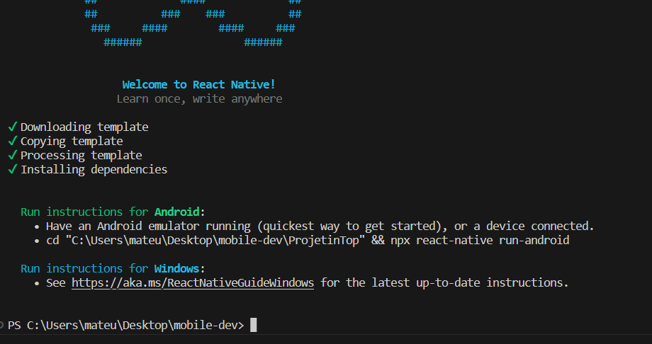
Criando o Projeto

Slide 17
Buildando com o Metro
Similar ao webpack, o Metro irá buildar o projeto para nós, e criar a versão nativa. Basta rodarmos o comando abaixo:
npm start

Slide 18
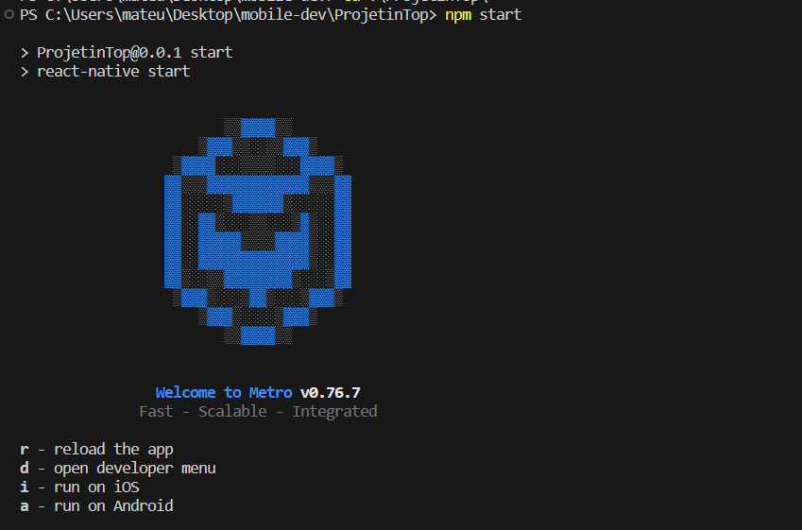
Buildando com o Metro
Similar ao webpack, o Metro irá buildar o projeto para nós, e criar a versão nativa. Basta rodarmos o comando abaixo:
npm start

Slide 19
Buildando com o Metro
Ao analisarmos a pasta do nosso novo projeto, vamos ver que temos uma pasta android.
O Metro irá criar um projeto android a partir do nosso projeto react native

Slide 20
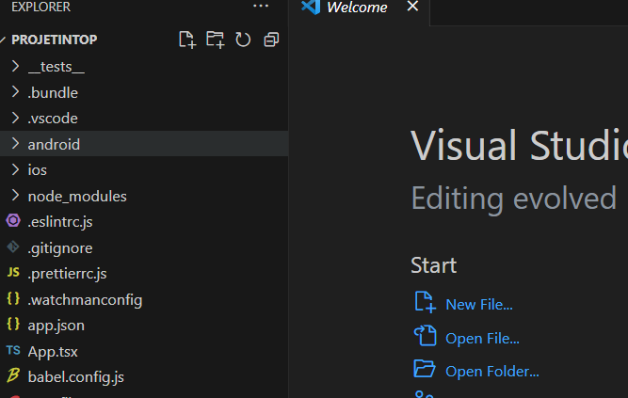
Buildando com o Metro
Ao analisarmos a pasta do nosso novo projeto, vamos ver que temos uma pasta android.
O Metro irá criar um projeto android a partir do nosso projeto react native

Slide 21
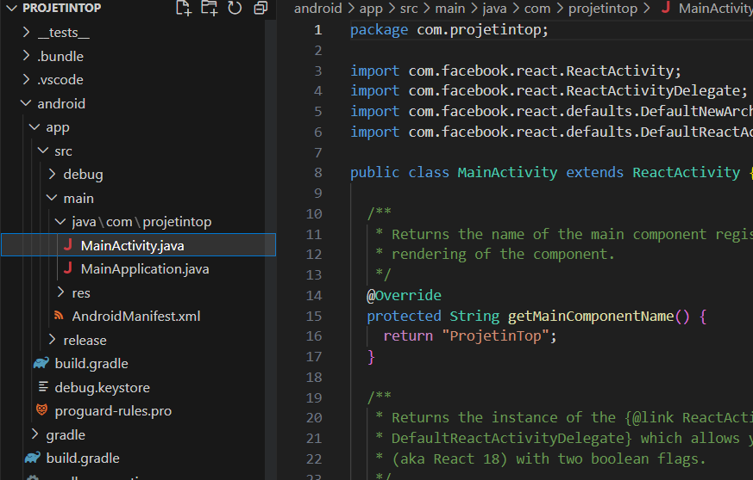
Buildando com o Metro
Ao analisarmos a pasta do nosso novo projeto, vamos ver que temos uma pasta android.
O Metro irá criar um projeto android a partir do nosso projeto react native

Slide 22
Rodando no Android Studio
Agora podemos rodar esse projeto Android gerado no Android Studio
Basta abrirmos ele, como fariamos como qualquer outro projeto, e rodá-lo em um emulador
Para dar um reload no App que está rodando, basta usar a interface do Metro

Slide 23
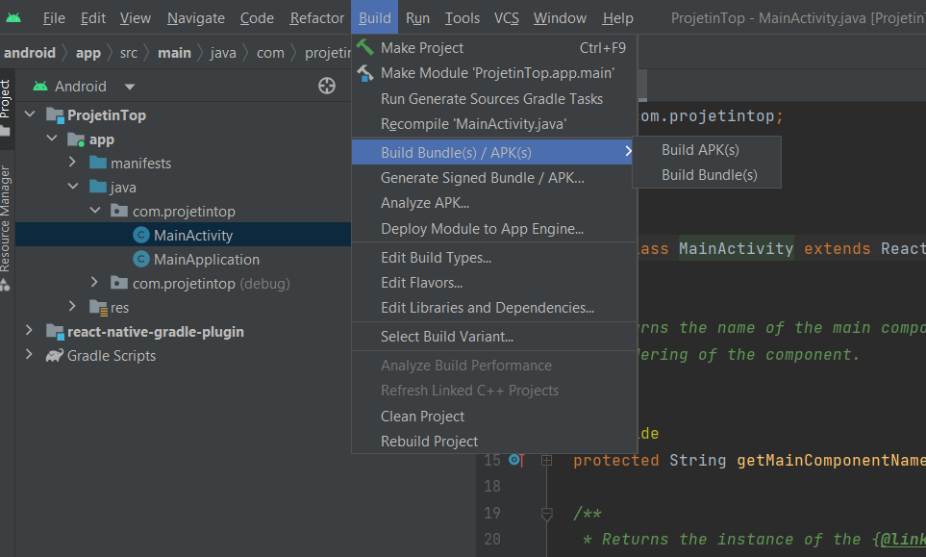
Gerando APK e AAB
Agora podemos rodar esse projeto Android gerado no Android Studio
Basta abrirmos ele, como fariamos como qualquer outro projeto, e rodá-lo em um emulador
Para dar um reload no App que está rodando, basta usar a interface do Metro

Slide 24
Dúvidas, anseios, desabafos?

Slide 25



